Slide 1
Hoofdstuk 3 De tijd van monniken en ridders
Monniken en ridders zijn ‘hoofdrolspelers’ in vroege M.E.
Dit tijdvak =
Vroege middeleeuwen
+/- 500 - 1000
Paragraaf 3.1
‘Hofstelsel en horigheid’

Slide 2
Kenmerkend aspect:
“De vrijwel volledige vervanging in West-Europa van de agrarisch-urbane cultuur door een zelfvoorzienende agrarische cultuur, georganiseerd via hofstelsel en horigheid.”
Zie je dat dit kenmerkend aspect uit twee delen bestaat? Je moet goed lezen om te begrijpen wat hier nu eigenlijk staat. Denk eraan… kenmerkende aspecten zijn erg belangrijk (ruggengraat van het boek)

Slide 3
Vooruitgang en achteruitgang 500 - 1000
De geschiedenis kenmerkt zich normaal gesproken in meer en mindere mate op vooruitgang op economisch / politiek / sociaal en cultureel terrein.
Periode 500 – 1000 was er in West Europa sprake van achteruitgang → vrij uniek in de geschiedenis
De periode ‘middeleeuwen’ dankt zijn naam van geleerden uit de ‘renaissance’ (ong. 1300 - 1600) die de middeleeuwen als een ‘tussenperiode’ zagen.

Slide 4
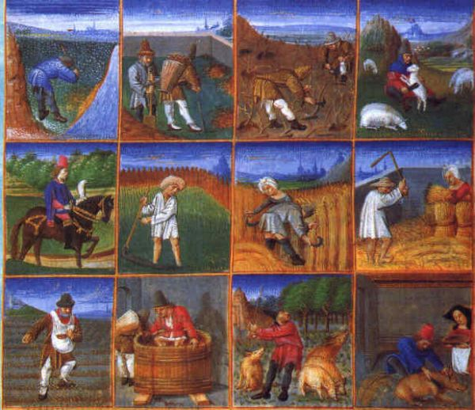
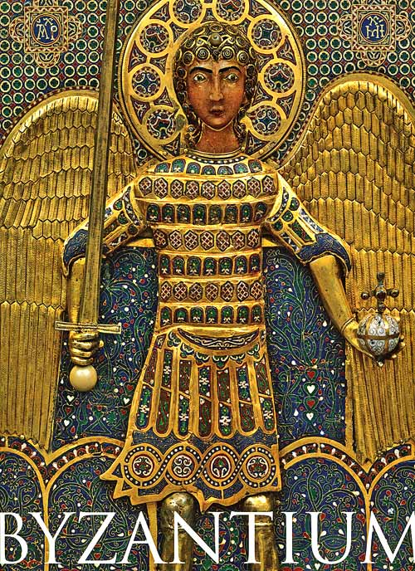
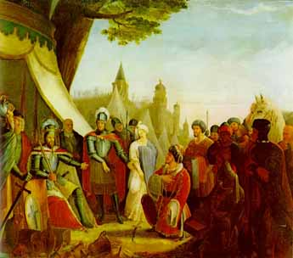
Vooruitgang en achteruitgang 500 - 1000
Hier gaan we het over hebben in tijdvak 3
Vooruitgang
Achteruitgang
Byzantijnse rijk (Oost-Romeinse rijk)
Islamitische / Arabische rijk
West Europa
Kun je een voorbeeld uit de geschiedenis noemen wanneer er ook sprake is geweest van achteruitgang op pol – ec – soc of cult terrein?

Slide 5
Romeinse tijd in West-Europa
Begin van de jaartelling tot +/- 500 n C.
Agrarisch – (urbane) samenleving
landbouw Steden →- centra van politiek
- centra van economie
- centra van cultuur

Slide 6
Romeinse tijd → middeleeuwen
± 400 / 500 n C.
Verval van Romeins gezag → verval van steden als centra van beschaving en vooruitgang → ontstaan agrarische samenleving
Waarom? Zie hoofdstuk 2 paragraaf 4 ‘de tijd van Grieken en Romeinen’
De val van het Romeinse rijk….

Slide 7
Vroege Middeleeuwen
± 500 – 1000 n Chr.
Plunderen / verkrachting / strooptochten / oorlogen / misoogsten / honger / armoede…
kortom voor een ‘gewoon’ mens geen fijne maatschappij om te leven.
→ ‘gewoon mens’ → machtige heer in de buurt en vraagt om bescherming → krijgt bescherming in ruil voor herendiensten, trouw en voedsel = hofstelsel
Nieuwe sociale relaties = standen

Slide 8
Grootgrondbezitter en horigen relatie van rechten en plichten
Horigen
Plicht om te werken en goederen af te staan
Recht op bescherming
Grootgrondbezitter (heer)
Plicht om bescherming te geven
Recht op werk en goederen
Daarnaast was de samenleving in verregaande mate GEMILITARISEERD: voornaamste taak van heren was bescherming + gebiedsuitbreiding
Vrije boeren en vrienden van de heer (aristocraten) hadden een rol in oorlogsvoering

Slide 9
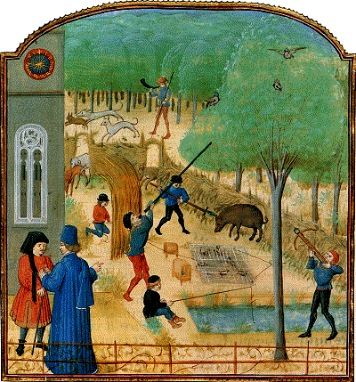
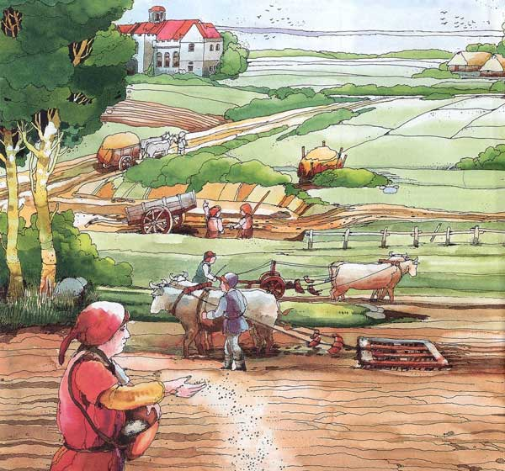
Heer en horigen leven op een domein (landgoed) = hofstelsel / domaniaal stelsel
1e deel ‘Vroonland’
Land van de heer
2e deel ‘Hoevenland’
Land van de horigen
Ieder domein is een wereld op zich: werken autarkisch

Slide 10
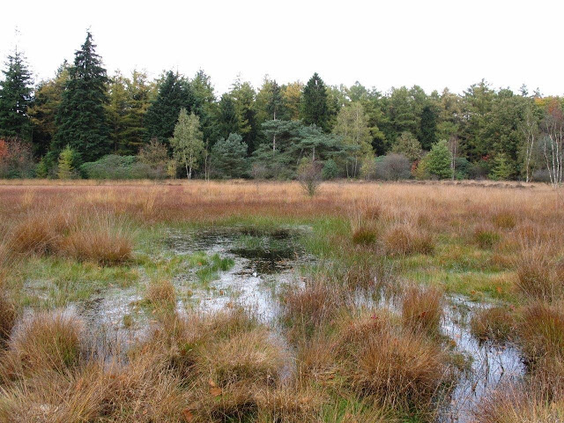
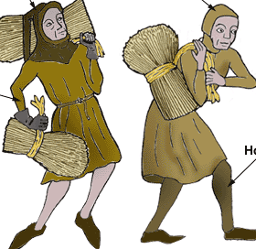
En het derde deel: ‘woeste gronden’
Even wat hout sprokkelen, dat moet ik doen van mijn heer = herendienst
Woeste grond = ongerepte natuur

Slide 11
Examenvraag
De ineenstorting van het Romeinse Rijk bracht een grote verandering van de economie in West-Europa met zich mee.
3p Noem deze verandering en leg uit dat deze verandering bijdroeg aan het ontstaan van het feodale stelsel.

Slide 12
Antwoord examenvraag
maximumscore 3
Voorbeeld van een juist antwoord is:
Door de ineenstorting van het Romeinse Rijk verdween de infrastructuur en hiermee (veel van) de handelscontacten 1
Door het verdwijnen van de handel (en steden) verdween het geld voor een groot deel als betaalmiddel en moest er overgegaan worden tot het uitwisselen van diensten in natura, wat de kern is van het feodale stelsel dat gebaseerd is op beloftes van onderlinge hulp / niet in geld uitgedrukte relaties 2

